Slide 1
Damar Yolu Sorunları ve Çözüm Yolları
Nefroloji Hemşireliği Kongresi 2022
Harun Kanmaz
Antalya/ Türkiye
10/11/2022

Slide 2
Giriş
AVF / AVG Sorunları

Slide 3
01
Giriş

Slide 4
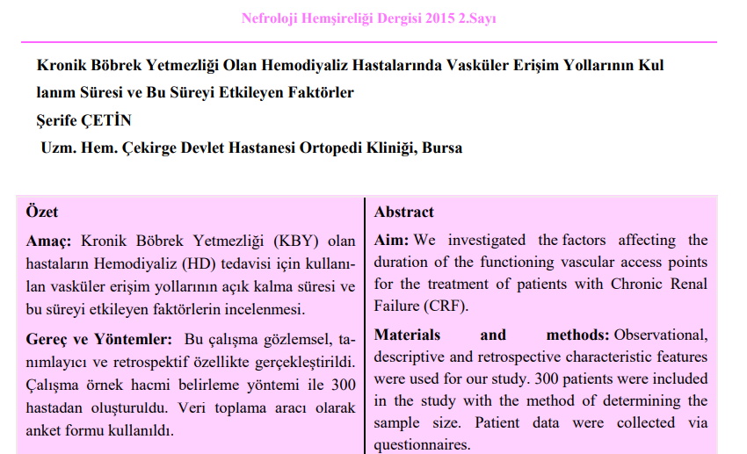
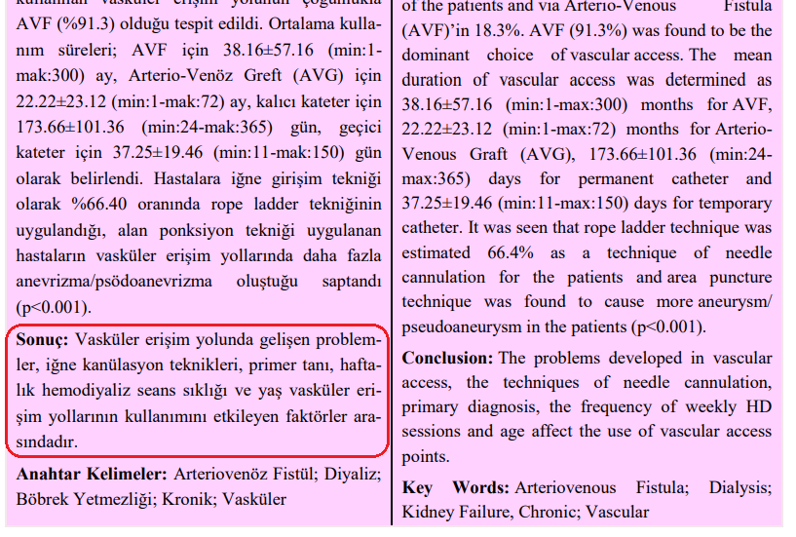
Giriş
1

Slide 5
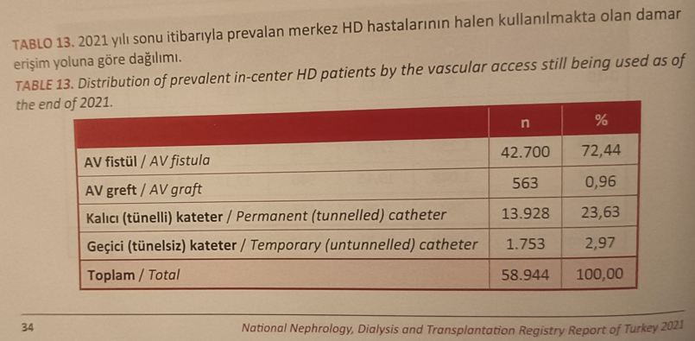
Giriş
1

Slide 6

Amaç
1
Damar yolların komplikasyonlarının
bilinmesi
tedavi edilmesi
önlenmesi

Slide 7
02
AVF/ AVG Sorunları

Slide 8
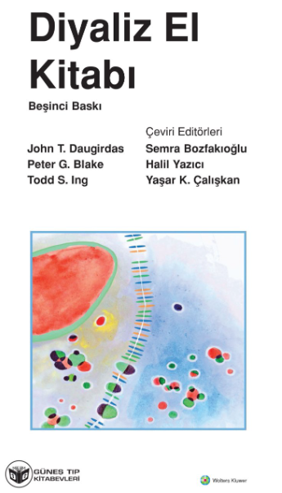
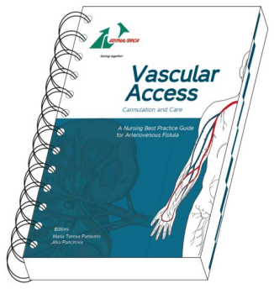
AVF/ AVG Sorunları
Stenoz
Tromboz
Anevrizma /Psödoanevrizma
İskemi /çalma sendromu
İnfeksiyon
İğne çıkması
Hematom
Daurgirdas,J., Blake.P.G., Ing,S.T.,(2020). Diyaliz El Kitabı
Parisotto,M.,Pancirova,J., (2014) Damar Ulaşım

Slide 9
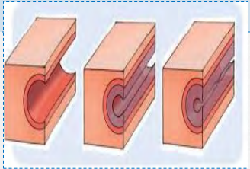
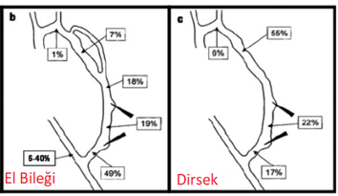
Stenoz (darlık)
AVF /AVG’yi oluşturan damarların iç tabakasının %50’den fazla kalınlaşması ile daralmış hale gelmesidir. Bu durum trombozun habercisidir, kan dolaşımını azaltır ve diyaliz yetersizliğine neden olabilir ¹
AVF’nin arterial ve venöz tarafında bulunan stenozlar yetersiz diyaliz dozu ile karaktarize olup, nedeni ise yetersiz kan akımı ve yüksek kan resürkülasyon oranıdır ¹
AVF’lerde darlığın sık görüldüğü bölgeler²
1)Parisotto,M.,Pancirova,J., (2014) Damar Ulaşım
2)Daurgirdas,J., Blake.P.G., Ing,S.T.,(2020). Diyaliz El Kitabı

Slide 10
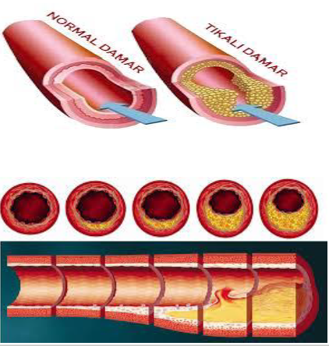
Stenoz Belirtileri
Kanülasyon zorluğu
Ağrılı kol
Ödemli kol
İğne çıkışı sonrası uzamış kanama zamanı
Thrill, AVF boyunca hissedildiğinde stenoz bölgesinde atımın aniden kaybolması
Stenozun üst kısmında atım çok zayıf, ven kısmının ise tam gelişmemesi
Stenozun tam yerleşiminde venin ani küçüldüğünün hissedilmesi
Diyaliz süresince yüksek venöz basınç artmış veya negatif arterial basınç, resirkülasyon
Parisotto,M.,Pancirova,J., (2014) Damar Ulaşım

Slide 11
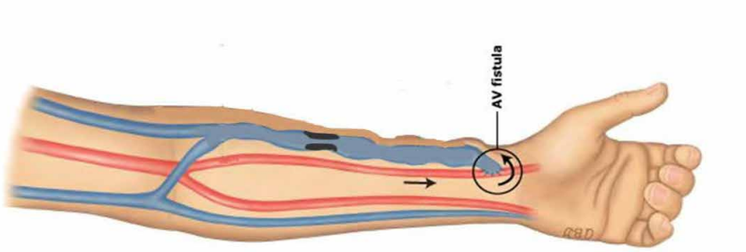
Stenoz
Parisotto,M.,Pancirova,J., (2014) Damar Ulaşım

Slide 12
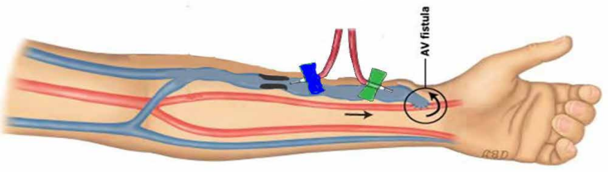
Stenoz
Damar boyunca çok güçlü nabız atımı hissedilir
Diyaliz boyunca düşük negatif arter basıncı
Yüksek venöz basıncı izlenir
Resürkülasyon
Parisotto,M.,Pancirova,J., (2014) Damar Ulaşım

Slide 13
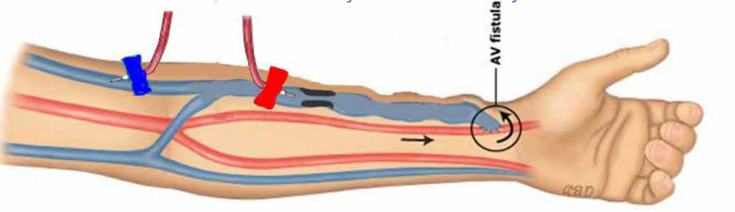
Stenoz
AVF’den geçen kan akımını azaltacak
Kanülasyon zorluklarına neden olacak
Negatif arter basıncına neden olacak
Parisotto,M.,Pancirova,J., (2014) Damar Ulaşım

Slide 14
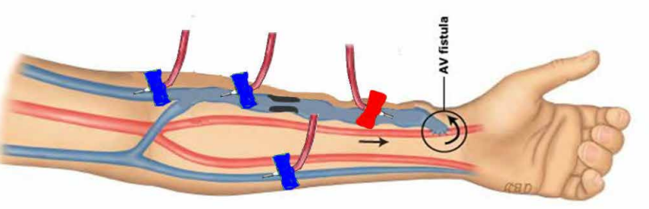
Stenoz
Anastomoz ve stenoz arasındaki AVF bölümünde üfürüm ve trill güçlü alınır
Arterial ve venöz basınçlar diyaliz süresince normal olabilir
Parisotto,M.,Pancirova,J., (2014) Damar Ulaşım

Slide 15
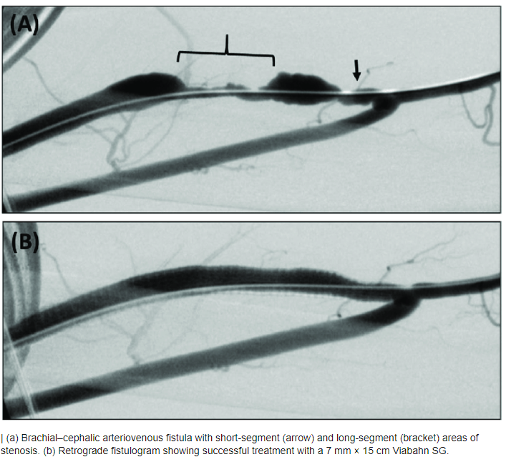
Stenoz
Fizik muayene ve/veya akım ölçümü ile hemodinamik olarak belirgin bir darlıktan şüphelenildiği zaman, hemen görüntüleme yapılmalıdır. (Kanıt düzeyi III) ¹
Tromboze olmuş AV fistül ve greftler girişimsel radyoloji veya cerrahi yöntemlerle tedavi edilmelidir
Tromboz oluşumunu engellemek için stenozun erken saptanması, düzeltilmesine (anjioplasti veya cerrahi revizyon ile) yardımcı olur²
1)Tordoir,J., (2007).EBPG on vascular access Avrupa En iyi uygulamalar klavuzu. 29.10.2016
2)Parisotto,M.,Pancirova,J., (2014) Damar Ulaşım

Slide 16
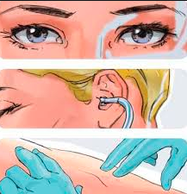

Stenoz Çözüm Yolları
KDOQI klavuzları hemodinamik olarak anlamlı stenozlar için AV fistüllerin ve graftlerin prospektif izlemini ve gözetimini önerir
Düzenli AVF izlemi stenozu erken saptar ve diyaliz yetersizliği sorununu engeller
Her giriş öncesi
    İnspeksiyon (gözle)
    Oskültasyon (steteskopla dinle)
    Palpasyon (hisset) yapılması çok önemli
Parisotto,M.,Pancirova,J., (2014) Damar Ulaşım

Slide 17
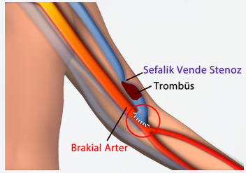
Tromboz
AVF içerisinde pıhtı (trombüs) oluşumudur. Giriş yolunun en sık görülen komplikasyonudur ve giriş yolu kaybının %80-85’ini oluşturur
Akım sıtazı(yavaşlaması), vasküler endotel hasarı ve kanın koagülasyon yeteneğinin değişmesi neden olabilir
Daurgirdas,J., Blake.P.G., Ing,S.T.,(2020). Diyaliz El Kitabı

Slide 18
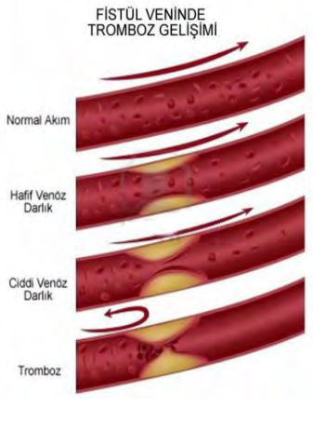
Tromboz
Nedenler:
Hipotansiyon
Enfeksiyon
Hiperkoagülasyon durumu
Azalmış kan akımı
Stenoz
Arterial anastomozda darlık
AVF kanama kontrolü için sıkı ve uzun süre kompresyon
Fistüllü kolun üzerinde uyumak
Sızıntı sonrası oluşan hematom
Parisotto,M.,Pancirova,J., (2014) Damar Ulaşım

Slide 19

Tromboz
Yüksek fibrinojen seviyeleri
Düşük kan basıncı
Hemokonsantrasyon (aşırı ultrafiltrasyon yapmak)
AVF’ nin kanama kontrolü için sıkı/uzun süre kompresyonu
Bulgular
Hasta; ilk olarak palpe edilen nabzın veya thrilin kaybını fark eder,
AVF’ nin detaylı incelenmesi ile üfürüm ve thril kaybı
AVF kanülasyonunda aspirasyonda pıhtı olması, kan gelmemesi
HD esnasında AVF’nin zayıf akımı
Ödem
Parisotto,M.,Pancirova,J., (2014) Damar Ulaşım

Slide 20
Tromboz Çözüm Yolları
Diyaliz dozu ile birlikte klinik parametrelerinin diyaliz süresince düzenli değerlendirilmesi yaklaşımı kritik ve önemlidir
AVF düzenli fizik değerlendirilmesi
Her giriş öncesi
    İnspeksiyon (gözle)
    Oskültasyon (steteskopla dinle)
    Palpasyon (hisset) yapılması çok önemli
Hasta ve sağlık çalışanları damar yolu incelenmesi hakkında eğitin ve trombüsden şüphe edilmesi durumunda yapılacaklar hakkında net bir şekilde bilgilendirin
Trombüsden şüphe edilmesi durumunda Doppler USG akım olmadığını gösterir, fistolügrafi ise trombüz tanısını doğrular
Parisotto,M.,Pancirova,J., (2014) Damar Ulaşım

Slide 21

Tromboz Çözüm Yolları
Hastalara günlük olarak izleme öğretilmelidir
Tromboz neredeyse her zaman cerrahi veya perkütan girişim gerekir
Zayıf akım trombozu kolaylaştırır, hipotansiyon ve hiperkoagülabilite de trombozu çabuklaştırır
Daurgirdas,J., Blake.P.G., Ing,S.T.,(2020). Diyaliz El Kitabı

Slide 22

Tromboz Çözüm Yolları
Trombüsün farmokolojik olarak önlenmesi tartışmalıdır
Warfarin reçete edilebiliir
Aspirin ve klopidogrel de önerilmektedir, fakat kanıt kısıtlıdır
Tüm hastalarda bu ilaçların kullanımı yan etkilerinin riski gözetilerek duyarlı popülasyonda kullanılması önerilir
Parisotto,M.,Pancirova,J., (2014) Damar Ulaşım

Slide 23
Tromboz Çözüm Yolları
Her hastada eğer mümkün ise ilk olarak trombüs nedenini bulun
Girişimsel radyolojik yöntemlerin AVF trombüs tanısının doğrulanmasında
Fistülogram AVF’nin tıkanıklığının olduğu yeri tam olarak tespit ettiği
Cerrahi tedavi (trombektomi) endikasyonu olabildiği gibi AVF’nin kurtulmasının sıklıkla başarısız olabileceğini hatırlayın.
Trombüsün çıkarılmasında kullanılan (balon uçlu embolektomi kateteri) perkütan anjioplasti yöntemi trombektomiden daha başarılı olabilir
Fistül iğnesi aracılığı ile damar yolu bölgesine trombolitik ajan ürokinaz veya diğer ajanların (doku plazminojen aktifleştiricisi [dPA], Alteplaz ve Streptokinaz) verilmesi alternatif olabileceğini hatırlayın
Parisotto,M.,Pancirova,J., (2014) Damar Ulaşım

Slide 24
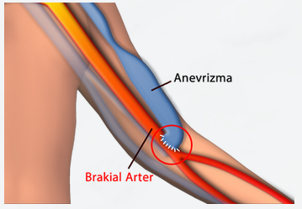
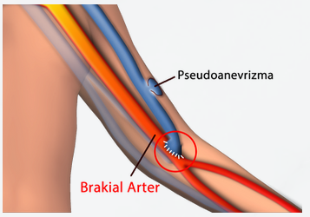
Anevrizma /Psödoanevrizma
Anevrizmalar, kan damarlarının lokal bir bölgesinin anormal bir şekilde genişlemesidir¹
Psödoanevrizma (yalancı anevrizma), çeşitli nedenlerle damarın duvar bütünlüğünün bozulması ve oluşan yırtıktan sızan kanın trombüs formasyonu oluşturup, etrafının fibröz bir kapsülle sarılması sonucu meydana gelir
1)Parisotto,M.,Pancirova,J., (2014) Damar Ulaşım

Slide 25
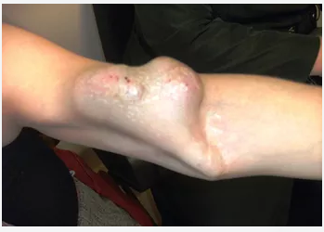
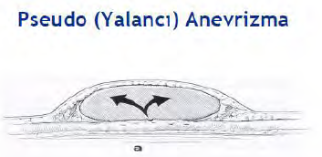
Anevrizma /Psödoanevrizma
Nedenleri:
Stenoza bağlı artmış venöz basınç
Aynı bölgeye tekrarlayan kanülasyonlar: kanülasyonlar ile damar duvarı harabiyeti ile cilt belirgin bir biçimde incelir ve skar dokusu ile yer değiştirir, anevrizma gelişir
Venöz sistemdeki damar duvarının yapısı: bazı hastalarda venlerin duvarı zayıf olup, fistül operasyonu sonrası basınç artışına ve akım formu değişikliğine çok aşırı yanıt verir
Koldaki yetersiz kanama kontrolü ve iğne çıkarılması sonrasında kanın sızıntısıyla Psödoanevrizma oluşabilir
Parisotto,M.,Pancirova,J., (2014) Damar Ulaşım

Slide 26
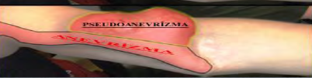
Anevrizma /Psödoanevrizma Çözüm Yolları
Anevrizma gözlemlenmeli, etkilenmiş bölgenin kanülasyonundan kaçınılmalıdır
Anevrizmanın düzeltilmesi, bypass işlemi geçici kateter takılmadan da sıklıkla yapılabilir
Fizik muayenede Anevrizmanın büyüklüğü ve yerini iyi tespit edin
Aylık olarak büyüklüğünde bir artış olup olmadığını ölçün ve hasta dosyasına kaydedin
Tromboflebiti gösteren lokal enfeksiyon belirtileri görülebilir her girişim öncesi, gözden kaçırmayın, muayene edin
K/DOQI, uygun giriş (kanülasyon alanlarının) sınırlı olması durumlarında revize edilmesi gerektiğini önerir
Parisotto,M.,Pancirova,J., (2014) Damar Ulaşım

Slide 27
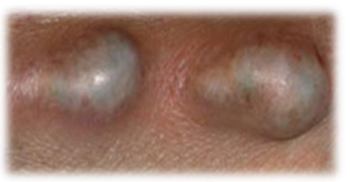
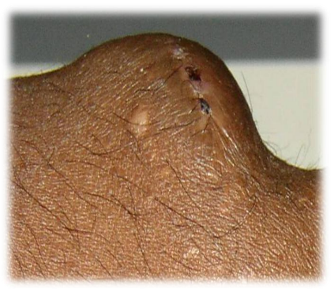
Anevrizma /Psödoanevrizma Çözüm Yolları
Postanevrizmal bir stenoz olabilir, yetersiz kan akımına, kan akım hızının istenen hızda devam edememesine neden olabilir, dikkatli olun, hekimi bilgilendirin
Bazı psödoanevrizmalar kendiliğinden geçer, diğerleri kanamanın önlenmesi, kontrolsüz sızıntı ve diğer komplikasyonların engellenmesi için tedaviye ihtiyaç duyar
Psödoanevrizma küçük ise (<5 mm) USG rehberliğinde trombinin lokal enjeksiyonu ile birlikte ya da haricen kompresyon ile kapatılması mümkün olabilir
Anevrizmalar/ psödoanevrizmalar iğne girişinde ki bölgelerin değiştirilmesi ile önlenebilir
Parisotto,M.,Pancirova,J., (2014) Damar Ulaşım

Slide 28
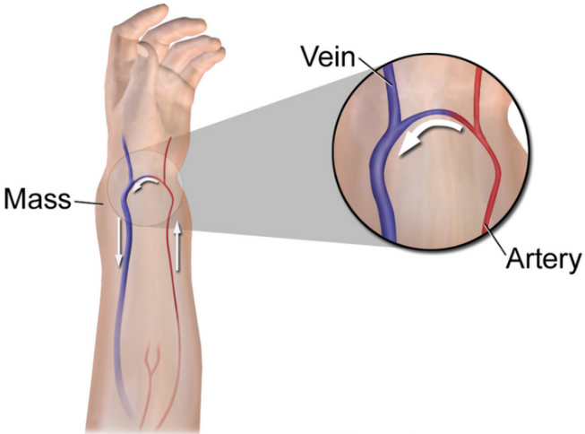
İskemi
Diyaliz giriş yolu ile ilişkili el iskemisi genellikle «çalma sendromu» olarak bilinir¹
Normal radyal ve/veya ulnar nabzı olan hastalarda çalma sendromu gelişmesi beklenmez²
El iskemisi, özellikle diyalizin son saatlerinde ağrı, soğuma, morarma, hareketlerde azalma ve iyileşmeyen yaraların oluşması gibi şikayetlere sebep olur
1)Daurgirdas,J., Blake.P.G., Ing,S.T.,(2020). Diyaliz El Kitabı
2)Parisotto,M.,Pancirova,J., (2014) Damar Ulaşım

Slide 29
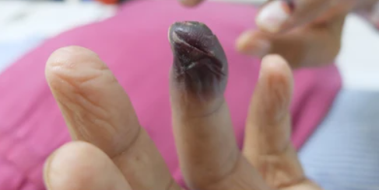
İskemi
El iskemisinin tedavisinde medikal yaklaşımlar antiağregan (asetil salisilik asit, klopidogrel, vb.) ve periferik dolaşım düzenleyici ilaçlar (pentoksifilin, prostaglandin türevleri) kullanılabilir
Ayrıca el eksersizleri, diyaliz sırasında elin sıcak tutulması (yün eldiven giyilmesi) ve tansiyonun düşmesine engel olmak gibi uygulamalar klinik şikayetleri azaltabilir
Cerrahi olarak tedavi edilebilir, aşırı iskemik ve yara açılmasına giden fistüllerin kapatılması klinik tablonun düzelmesini sağlar
1)Daurgirdas,J., Blake.P.G., Ing,S.T.,(2020). Diyaliz El Kitabı
2)Parisotto,M.,Pancirova,J., (2014) Damar Ulaşım

Slide 30
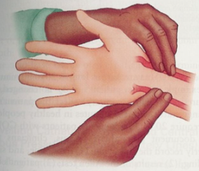
Çalma(steal) Sendromu
AVF oluşturulmadan önce kesin bir ön tanı olmasa da Allen testi kullanılabilir¹
Egzersizde «çalma» etkisi nedeniyle el ağrısı (veya aşırı durumlarda, istirahatte ağrı) veya iyileşmeyen ülser görünümü, genellikle cerrahi müdahale gerektirir²
Elin motor fonksiyonu kaybı, cerrahi acildirve giriş yolu bantlanması veya ligasyonu için acil cerrahi değerlendirme yapılmalıdır²
Küçük çalma sendromu içn (erken tanı) giriş bölgesinin revizyonu önerilir¹
1)Parisotto,M.,Pancirova,J., (2014) Damar Ulaşım
2)Daurgirdas,J., Blake.P.G., Ing,S.T.,(2020). Diyaliz El Kitabı

Slide 31
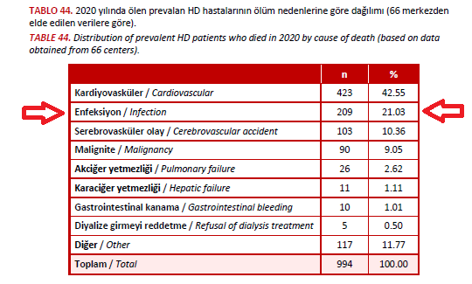
İnfeksiyon
Giriş yolu infeksiyonu genellikle eritem, ağrı veya iğne ponksiyon bölgelerinden pürülan eksüda ile kendini gösterir¹
Olgunlaşmış AVF'nin enfeksiyonu alışılmamış, orta seviye lokalize, bakteriyemiye ilerlemeyen ve sıklıkla Stafilococus kaynaklıdır²
Graftlerin %5-20’sinde ortaya çıkar¹
1)Daurgirdas,J., Blake.P.G., Ing,S.T.,(2020). Diyaliz El Kitabı
2)Parisotto,M.,Pancirova,J., (2014) Damar Ulaşım

Slide 32
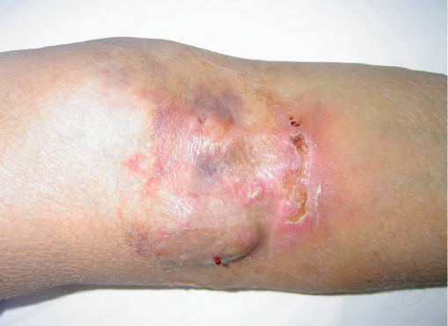
İnfeksiyon
BELİRTİ VE BULGULAR:
Kızarıklık,
Ateş
Şişlik, sıcaklık hissi
Ağrı
Eksüda
Parisotto,M.,Pancirova,J., (2014) Damar Ulaşım

Slide 33

İnfeksiyon Çözüm Yolları
Giriş yolu aktif olarak infekte ise kullanılmamalıdır
Kan kültürü alınmalı
Antibiyotik başlanmalı
AVF infeksiyonları nadirdir ve genllikle stafilokoklara bağlıdır; subkutan endokardit gibi 6 hafta anitibiyotik ile tedavi edilmelidir
İnfekte bir giriş yolu debridman veya eksizyon için cerrahi girişim gerekebilir
Eğer HD ünitesinde sıklıkla AVF enfeksiyonundan şüpheleniyor / tanı konuluyor ise ünitenin el hijyeni protokolünün tekrar incelenmesine başlanmalıdır
1)Daurgirdas,J., Blake.P.G., Ing,S.T.,(2020). Diyaliz El Kitabı

Slide 34

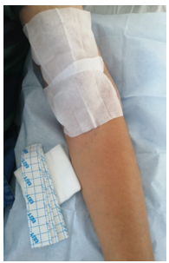
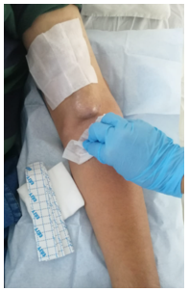
İnfeksiyon Çözüm Yolları
AV Fistüller ve Greftler için; Diyaliz tedavisi başlamadan önce, hastaların damar ulaşım yolunu/kolunu antibakteriyel sabun, fırça/ su ile yıkanması
AVF ve AVG iğne kanülasyonu öncesinde, temiz eldiven kullanımı, (iğne yerleştirmeden hemen önce değiştirin), uygun cilt temizliği prosedürü uygulanması
İğne yerleştirilecek alana içten dışarı doğru ve dairesel hareketlerle olacak şekilde cilt dezenfektanı uygulanması ve dezenfektanın kurumasına izin verilmesi
Enfeksiyonun önlenmesi,tedavisi ve izlenmesi clinical practise guideline,(2015) önerileri

Slide 35
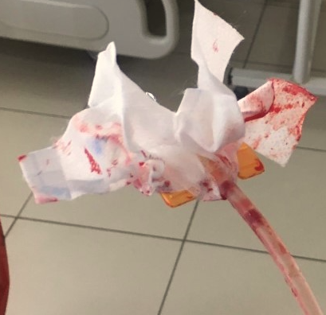
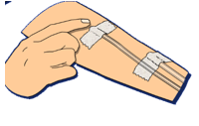
İğne Çıkması
Fistül iğnesinin uygun olmayan zamanda ve uygun olmayan şekilde çıkmasıdır
Hastalar istemli veya istemsiz tedavi sırasında çıkarabilmektedir
Hemen kan pompasını, kanamayı durdurun, yardım isteyin, setteki hasta kanını bekletmeyin

Slide 36
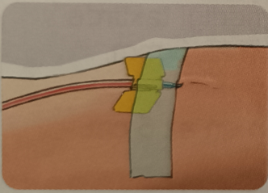
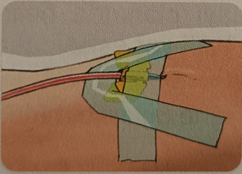
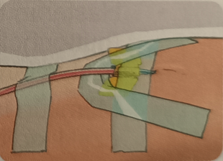
İğne Çıkması
İğne girişin olduğu yerden bantlayın
İğne güvenliği için minimum üç bant şeritti kullanın
Hastanın kolunun aşırı kremli olmamasına dikkat edin
Hastanın kolundaki uzun kıllara bant gelmemesine dikkat edin
Bantların üst üste gelmemesine dikkat edin

Slide 37
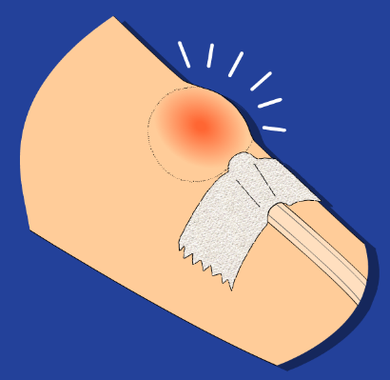
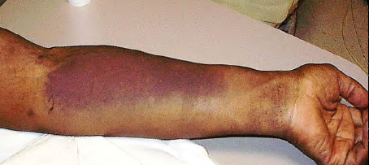
Hematom
Hematom, damar duvarının bütünlüğünün bozulması ile oluşan içi kan dolu lokalize şişliktir. HD girişinde genellikle arteriyalize ven etrafındaki dokulara kan sızıntısı ile oluşur
Hematom, iğne infiltrasyonu sonucu oluşur. İnfiltrasyon,İğne kanülasyonuyla birlikte diyaliz tedavisi başlamadan önce, tedavi esnasında kan pompasının çalışması sırasında veya iğnenin diyaliz tedavi bitiminde çıkarılması sonrasında oluşabilir
Ani ve keskin ağrı
Şişlik
Çevre dokuda renk değişimidir
Parisotto,M.,Pancirova,J., (2014) Damar Ulaşım

Slide 38
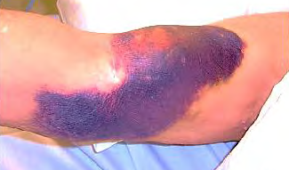
Hematom Çözüm Yolları
Başlangıçta buz (asla hasta cildi ile direk temas ettirmeyin) hematom oluşumunu azaltabilir¹
Başarısız olunur ise bazı intitrombotik kremler kullanılmalıdır¹
ve acıyı azaltır, infiltrasyon alanının küçülmesine, kanama zamanının kısalmasına yardım edebilir¹
Bazı vakalarda, hematomun cerrahi düzeltme ve enfeksiyonun engellenmesi için antibiyotik kullanılması gerekebilir¹
İğnenin neden olduğu infiltrasyona çabuk müdahale etmeniz damar ulaşım yoluna zararı minimize etmenize yardımcı olabilir²
Bazı vakalarda, infiltre olan iğnenin yerinden çıkarılıp başka bir bölgeden iğne yerleştirilmesi daha uygun olabilir²
Uygun olmayan şekilde iğnelerin bantlarının ters çevrilmesi ya da bantlanması infiltrasyon nedeni olabilir²
1)Parisotto,M.,Pancirova,J., (2014) Damar Ulaşım
2)K/DQOI Guideline, (2006) klavuz

Slide 39
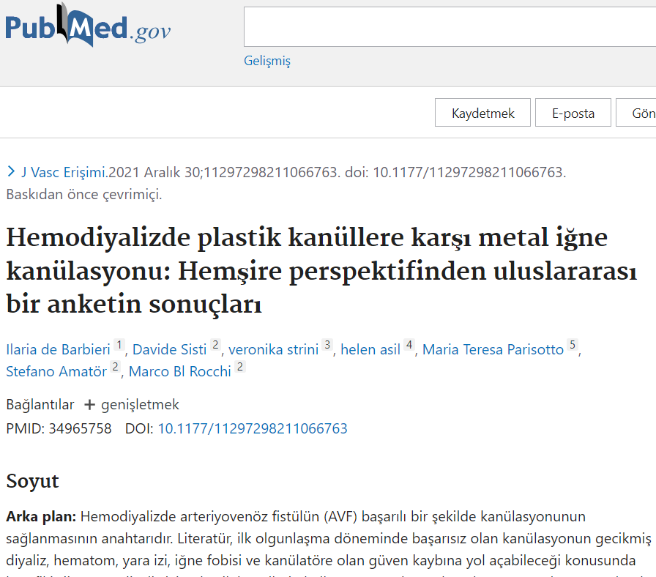
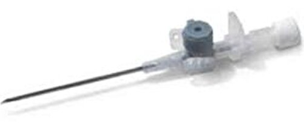
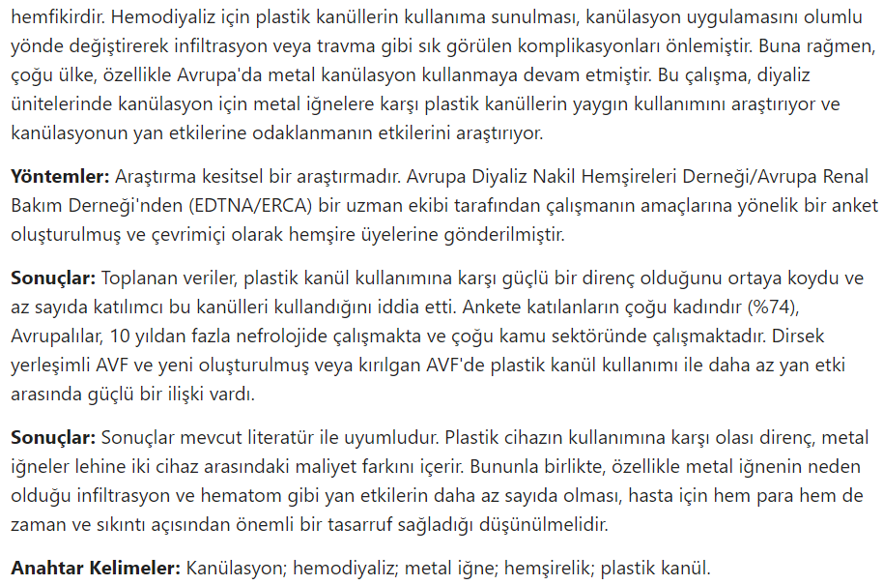
Hematom Çözüm Yolları

Slide 40
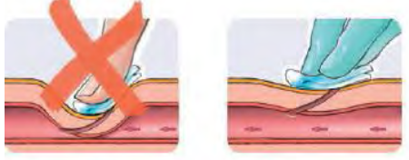
Hematom Çözüm Yolları
Eğer fistül infiltre olmuşsa, en iyi çözüm en az bir seans boyunca fistülün dinlendirilmesidir
Mümkün değilse, bir sonraki kanülasyon işlemi için infiltrasyon alanının üzerinden, uzağından bir yerden girilmesi önerilir
Diyaliz sonrası infiltrasyonlar için uygun iğne çıkarılması önlenir
Gazlı bezi, iğne bölgesinin üzerine uygulayın, fakat aşırı baskı uygulamayın
İğnenin çıkarılması sırasında aşırı dik açı kullanılması, iğnesinin kesi alanının ven duvarına zarar vermesine neden olabilir
İğne giriş bölgesinden tamamen çıkarılmadan giriş bölgesine bası uygulamayın
K/DQOI Guideline, (2006) klavuz

Slide 41
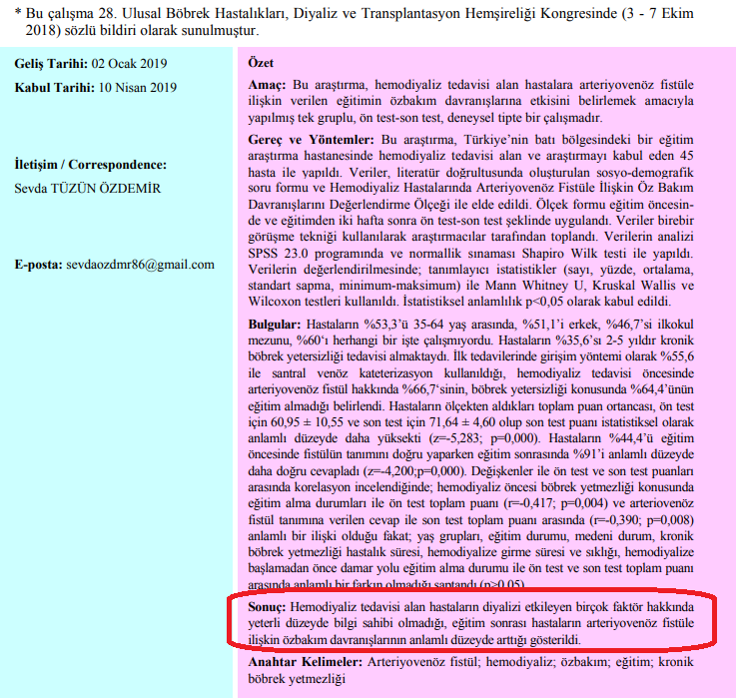
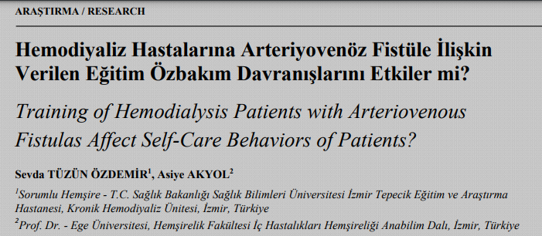
AVF Sorunları

Slide 42
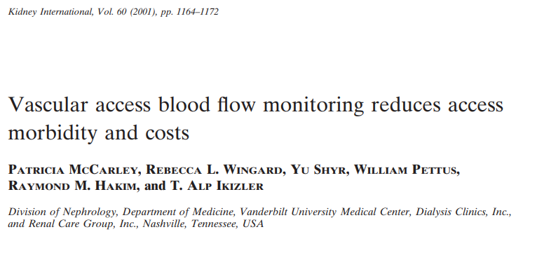
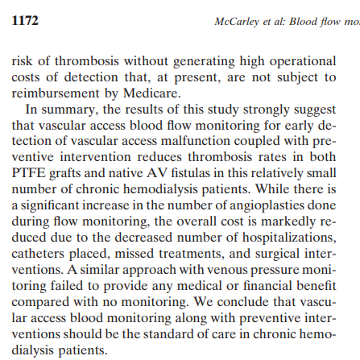
AVF Sorunları
Özetle, bu çalışmanın sonuçları, vasküler erişim bozukluğunun erken tespiti için vasküler erişim kan akışının izlenmesinin önleyici müdahale ile birleştirilmesinin, bu nispeten az sayıdaki kronik hemodiyaliz hastasında hem PTFE greftlerinde hem de doğal AV fistüllerinde tromboz oranlarını azalttığını kuvvetle önermektedir

Slide 43
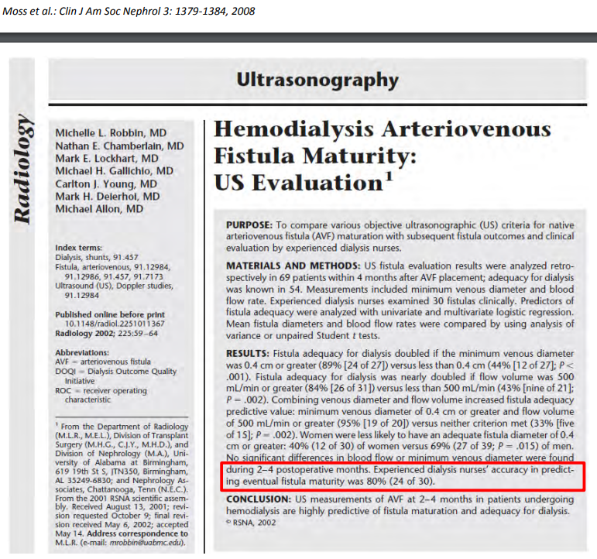

AVF Sorunları

Slide 44

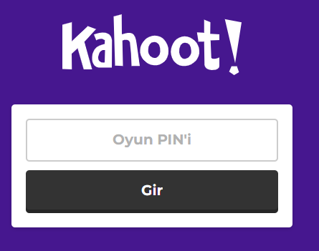
KAHOOT

Slide 45
Harun Kanmaz
Ülke Başhemşiresi
Harun.kanmaz@dmed.com.tr
+90 505 273 34 16

